Slide 1
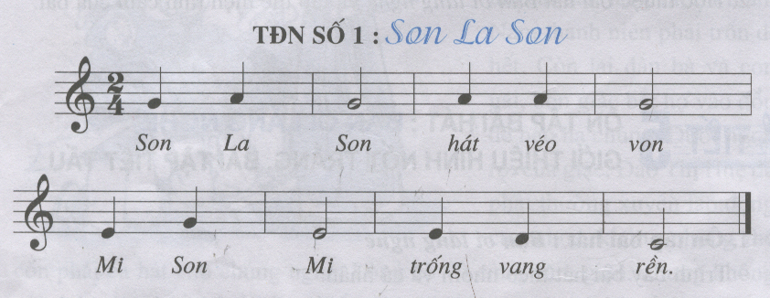
ÂM NHẠC:
Đọc nhạc, hát lời gõ đệm theo phách bài TĐN số 1

Slide 2
ÂM NHẠC:
ÔN TẬP 2 BÀI HÁT :
EM YÊU HOÀ BÌNH, BẠN ƠI LẮNG NGHE
ÔN TẬP TĐN SỐ 1
1. Ôn tập bài hát : Em yêu hoà bình

Slide 3
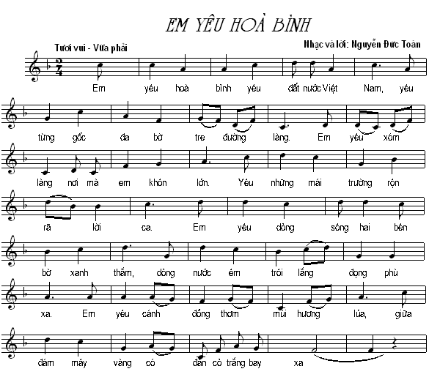


Slide 5
ÂM NHẠC:
ÔN TẬP HAI BÀI HÁT :
EM YÊU HOÀ BÌNH, BẠN ƠI LẮNG NGHE
ÔN TẬP TĐN SỐ 1

Slide 6
ÂM NHẠC:
ÔN TẬP HAI BÀI HÁT :
EM YÊU HOÀ BÌNH, BẠN ƠI LẮNG NGHE
ÔN TẬP TĐN SỐ 1
22.
2. Ôn tập bài hát : Bạn ơi lắng nghe

Slide 7
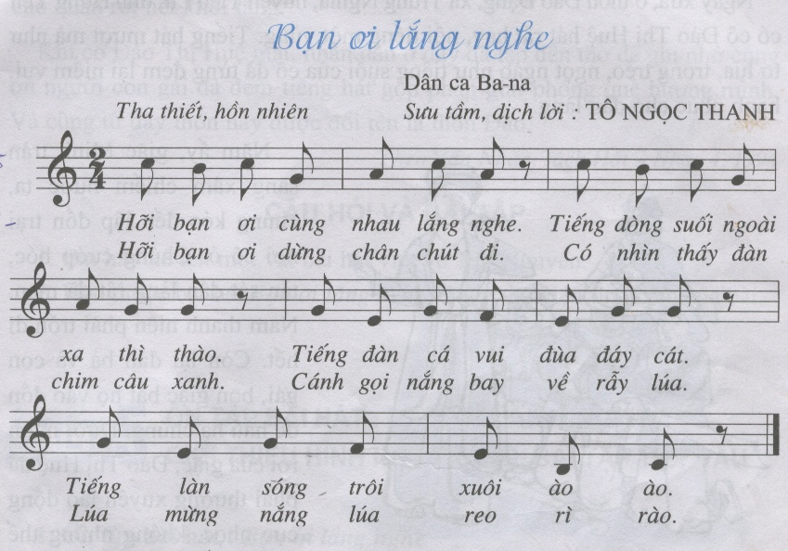

Slide 8
ÂM NHẠC:
ÔN TẬP HAI BÀI HÁT :
EM YÊU HOÀ BÌNH, BẠN ƠI LẮNG NGHE
ÔN TẬP TĐN SỐ 1
2. Ôn tập bài hát Bạn ơi lắng nghe
- Hát kết hợp vận động phụ hoạ
- Tập biểu diễn bài hát

Slide 9
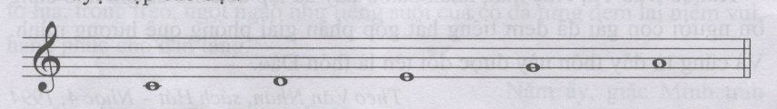
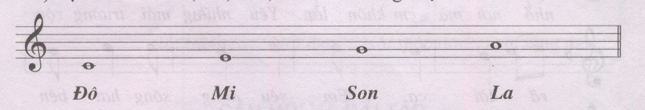
ÂM NHẠC:
ÔN TẬP HAI BÀI HÁT :
EM YÊU HOÀ BÌNH, BẠN ƠI LẮNG NGHE
ÔN TẬP TĐN SỐ 1
3. Ôn tập TĐN Số 1:
- Ôn tập cao độ.

Slide 10
ÂM NHẠC:
ÔN TẬP HAI BÀI HÁT :
EM YÊU HOÀ BÌNH, BẠN ƠI LẮNG NGHE
ÔN TẬP TĐN SỐ 1
- Đọc nhạc, hát lời và gõ đệm theo phách bài TĐN số 1.

